Slide 4
一、社会安全的主要内容
（一）社会治安
社会治安是指社会的安定秩序，包括公共秩序（如车站、商场、运动场等公共场所的秩序），国家机关办公秩序和公民生活秩序，公共安全及国家、集体、个人的财产安全，公民人身安全等。
当前，我国正处于经济转轨、社会转型的特殊历史时期，社会治安形势日趋复杂，出现了许多新情况、新问题。
维护良好的社会治安是促进社会主义现代化建设的必然要求，是构建社会主义和谐社会的重要保证。
https://haokan.baidu.com/v?pd=wisenatural&vid=14926759630039317955 11分钟 我说国家安全·社会安全

Slide 5
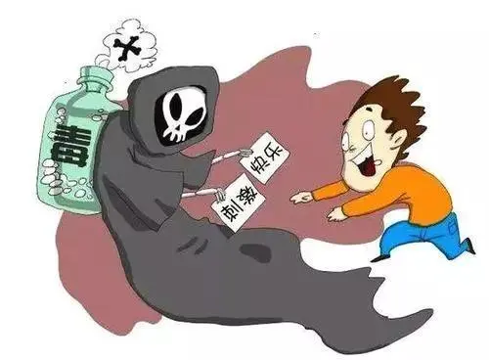
生活实例 因吸毒致幻杀害亲属
1973年3月4日出生的沈立功，是一名高校教师。2018年以来，沈立功因吸食大麻而出现精神障碍，由妻子赵宝玲照顾。其间，沈立功仍没有停止吸食大麻。
2019年12月13日傍晚，沈立功在其住处因吸食大麻而产生了幻觉，他拿起羊角锤等工具大力击打赵宝玲的头部，使其颅脑严重损伤进而死亡。沉浸在幻觉中的沈立功随后又将赵宝玲的尸体毁坏。意识清醒后，沈立功以割腕、跳楼等方式自杀未果。直到2019年12月16日11时左右，沈立功在其住处让他人帮忙报警，处警的公安人员立即赶往现场将其控制。

Slide 6

（二）社会安全事件
社会安全事件是指严重威胁社会治安秩序和公民生命财产安全，需要采取特别措施进行处置的突发事件。
这类事件通常具有社会性、紧急性、危害性和采取特别措施予以应对的必要性（用常态行政管理措施不足以维持正常秩序）的特征。
随着我国经济社会的进一步发展，各类深层次矛盾凸显，受国际国内错综复杂形势的影响，群体性事件易发、多发，恐怖袭击事件增多，个人极端暴力犯罪层出不穷，社会安全面临严重威胁，国家治理能力受到极大挑战，国家安全受到重大影响。

Slide 7
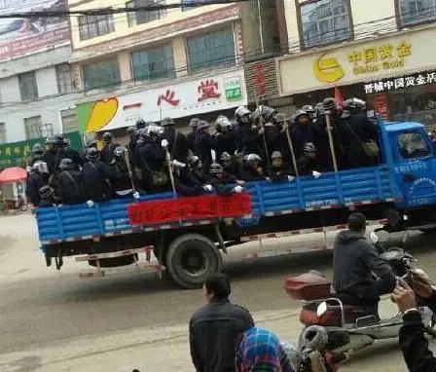
时事博览 晋宁“10·14”事件
2014年10月14日，云南省昆明市晋宁区发生了一起群体性突发事件：当地“泛亚工业品商贸物流中心”项目的建设施工方人员与富有村的部分村民因矛盾纠纷引发暴力冲突，共造成8人死亡、18人受伤。
据了解，晋宁区富有村的部分村民因“泛亚工业品商贸物流中心”项目建设征地补偿问题，与建设施工方素有矛盾纠纷，以致项目于2014年5月中旬以来陷于停滞状态。2014年10月14日，项目建设施工方近千名人员进场恢复施工，这一举动激怒了当地村民。

Slide 8
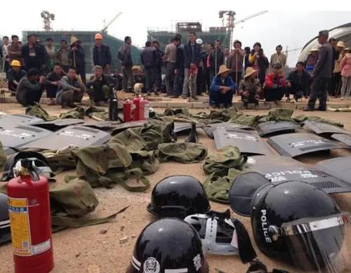
当日，正在富有村吃早餐的8名施工方人员被村民非法扣押至村内，被捆绑手脚，遭到殴打，并在被泼汽油后拖至村外项目施工现场附近的道路上。之后，百余村民持械冲向施工现场，施工方事前组织的数百名持械人员与村民发生了短暂而激烈的冲突。
在此过程中，村民向对方投掷自制燃烧瓶，并点燃被扣押人员身上的汽油，施工方人员也持械与村民对殴，现场互殴造成重大人员伤亡。其中，建设施工方6人死亡（其中4人为被村民非法扣押人员，且均有烧伤痕迹），村民2人死亡，双方共计18人受伤。这一流血事件严重危害了社会安全。

Slide 9
（三）社会舆情
社会舆情是指在一定时期或一定范围内，社会大众对社会现实或某社会事件的主观反映，是群体性的思想、心理、情绪、意见和要求的综合表现。
由于信息源头多元，传播渠道多样，且公共事件舆情总是伴随着深层的社会心理动因（如仇富仇官、怨天尤人等），很多社会事件容易在微博、微信群、QQ群、知乎等平台发酵，形成社会热点舆情，进而带来社会安全隐患，如蛊惑不明真相的民众、滋生舆论暴力、激化社会矛盾、引发社会群体性事件等。
因此，在全媒体传播环境下，政府相关部门必须采取积极的应对措施，及时发现舆情、正确引导舆情、设法控制舆情，以消除舆情中可能存在的失真信息泛滥、民众情绪极端化、境内外不法分子恶意操纵舆情等隐患，防止错误的舆情导向危及政府的公信力和权威，进而引发社会安全问题。

Slide 10

二、社会安全的重要性
1.社会安全是国家安全的重要保障
2.社会安全是社会和谐稳定的基础
3.社会安全提升人民群众的幸福感和满意度
（一）社会安全是国家安全的重要保障
平安是人民幸福安康的基本要求，是改革发展的基本前提。随着我国改革开放进入攻坚期，社会矛盾更是层出不穷，刑事犯罪、重大安全事故等时有发生，各种社会安全问题突出。这些问题如果不能得到有效解决，不仅会影响国家的长治久安，还将阻碍中华民族伟大复兴的实现。

Slide 11
（二）社会安全是社会和谐稳定的基础
社会安全是因共同物质条件而互相联系起来的人的安全，以及由一定的经济基础和上层建筑构成的社会各个组成部分（如经济、政治、思想、文化、军事等各方面）的和谐统一、良性运行。
只有维护社会安全，夯实基层基础，才能形成强大的社会凝聚力，逐步筑牢稳定合理的社会结构，从而实现促发展、创和谐的目标。

Slide 12
（三）社会安全提升人民群众的幸福感和满意度
社会安全一头连着经济社会发展，另一头连着的就是千家万户，它是人民群众安全感的晴雨表，是社会安定的风向标。
只有确保社会安定有序，才能保证人民群众的人身安全，才能让人民群众吃得放心、住得安心、出行平安，才能不断提升人民群众的获得感、安全感和幸福感。

Slide 13
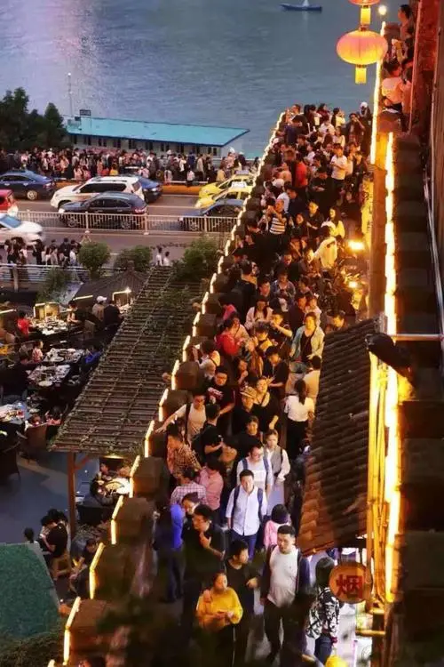
相关链接 2021年“五一”假期文化和旅游市场平稳有序
2021年的“五一”小长假成为意料之中的“火爆”假期。支付宝平台发布的数据显示，“五一”假期期间，全国景区交易额较2020年同期上涨200%，酒店住宿等行业增长翻倍，甚至远超2019年同期，强势反弹。
2021年5月5日晚，文化和旅游部发布的数据显示，2021年5月1日至5日，全国国内旅游出游2.3亿人次，同比增长119.7%，按可比口径恢复至疫前同期的103.2%；实现国内旅游收入1 132.3亿元，同比增长138.1%，按可比口径恢复至疫前同期的77.0%。全国文化和旅游系统未发生重特大安全生产事故，未发生疫情通过文化和旅游系统传播事件。假期游客满意度达84.8，处于“满意”水平。

Slide 15
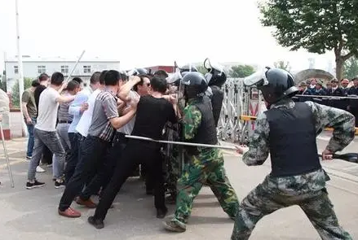
一、社会安全面临的威胁与挑战
（一）社会群体性事件时发
社会群体性事件是指由特定群体或不特定多数人聚合临时形成的偶合群体以人民内部矛盾的形式，通过没有合法依据的规模性聚集、对社会造成负面影响的群体活动等群体行为方式，引起的干扰社会正常秩序的事件。
总体来说，经济转轨必然引起社会利益格局的调整，容易导致利益冲突，而部分民众缺乏法律意识或对政策理解出现偏差，始终相信所谓“大闹大解决，小闹小解决，不闹不解决”，试图通过放大矛盾和扩大影响来维护自身权益。

Slide 16
（二）暴力恐怖活动事件时发
恐怖主义活动是全人类的公害，其暴力行为严重威胁人民的生命安全、生存发展、社会生产和生活秩序。
近几年来，境外敌对势力通过非法宗教渗透、互联网煽动、文化渗透，与我国境内东突、藏独等民族分裂势力勾连聚合，沆瀣一气，进行有组织的犯罪，呈现出日益猖獗之势。
当前，我国境内恐怖势力的组织性越来越高，行动具有严密的计划性，组织内部人员分工明确、训练有素，作案方式越来越复杂，作案手段也呈现多样化，如爆炸、暗杀、投毒、纵火、绑架、抢劫等；恐怖组织实施暴力活动越来越秘密隐蔽，恐怖活动更具有伪装性，且活动袭击范围逐步扩大。
https://haokan.baidu.com/v?pd=wisenatural&vid=7310483634940696878 58分钟 《巍巍天山——中国新疆反恐记忆》纪录片
https://www.bilibili.com/video/BV14y4y1x7p1 55分钟 新疆反恐纪录片《暗流涌动——中国新疆反恐挑战》

Slide 17
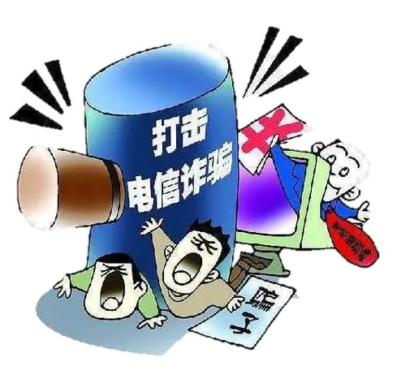
https://weibo.com/tv/show/1034:4799157291122702 4分钟 什么是电信诈骗
（三）新型违法犯罪方式多样
随着互联网技术的迅速发展和信息技术的广泛应用，我国进入移动互联网时代，移动智能终端普及度提高。在这种情况下，传统违法犯罪活动向网上发展蔓延，出现了电信诈骗、网络诈骗等新型网络犯罪形态。
此外，网上造谣、恶意炒作等乱象也屡禁不止，如散播险情、灾情等方面的虚假信息。这些行为严重扰乱着社会秩序，甚至引发了社会恐慌，影响着社会的平稳发展。
http://tv.cctv.com/2024/05/12/VIDE9z7n7RTs9j1xbdi9uG3j240512.shtml 9分钟 警惕电信诈骗

Slide 18
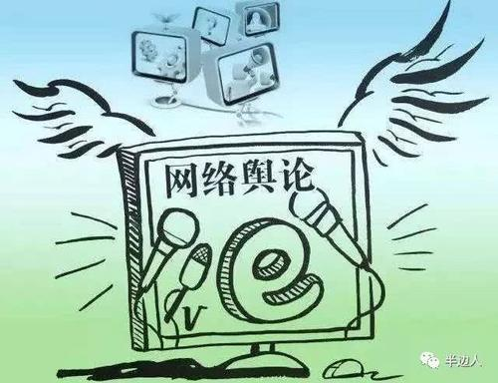
（四）社会舆情复杂
当前，我国社会舆情在总体上是积极健康的，是有利于社会发展的。但同时我们也应看到，在经济社会转型期，人们的思想道德观念和价值取向不仅趋向多元，而且在现实生活中相互摩擦、激烈碰撞，使得整个社会舆情呈现出复杂多变、高发频发的趋势。
尤其是随着互联网技术的发展，网络舆情对公共事件的影响日益显现。由于网上舆论主体多元化、传播平台多样化和舆论交锋复杂化等因素，网络生态的污染源尚未根除，局部的正能量缺失、违法错误言论不时出现等问题依然存在。

Slide 19
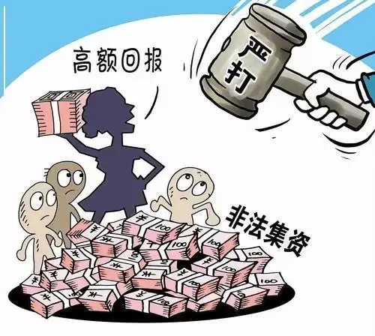
法律小贴士
2016年12月，赵某奎和葛某省联合成立河南沃联沃电子商务有限公司（以下简称“沃联沃公司”），以充值返现和“拉人头”等方式引诱他人在“沃联沃网上商城”注册并充值成为会员。2018年6月，沃联沃公司与长沙存爱珠宝有限公司（以下简称“存爱公司”）达成合作协议，引诱沃联沃公司会员通过购买存爱公司“产品”成为存爱公司会员。2018年8月，赵某奎又与他人合谋以沃联沃公司的资金开发所谓“IAC币项目”，面向沃联沃会员及其他社会人员开展传销活动。截至案发，涉事金额已达上亿元。

Slide 20
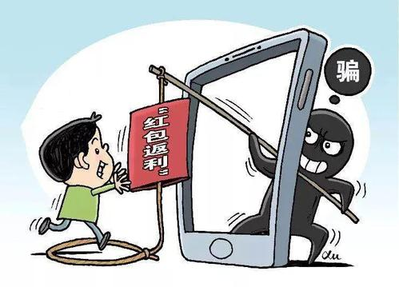
《中华人民共和国刑法》第二百二十四条之一规定：“组织、领导以推销商品、提供服务等经营活动为名，要求参加者以缴纳费用或者购买商品、服务等方式获得加入资格，并按照一定顺序组成层级，直接或者间接以发展人员的数量作为计酬或者返利依据，引诱、胁迫参加者继续发展他人参加，骗取财物，扰乱经济社会秩序的传销活动的，处五年以下有期徒刑或者拘役，并处罚金；情节严重的，处五年以上有期徒刑，并处罚金。”法院公开开庭审理上述案件后，判处被告人包括赵某奎在内的17人10个月至7年不等的有期徒刑。

Slide 21

二、维护社会安全的途径与方法
维护社会安全必须全面推进依法治国、加强保障和改善民生工作，从源头上预防和减少社会矛盾的产生。同时，应以促进社会公平正义、增进人民福祉为出发点和落脚点，加大协调各方面利益关系的力度，形成良好的社会环境，推动发展成果更多更公平地惠及全体人民。

Slide 22

（一）健全社会安全法制体制机制
实现社会安全最重要的任务就是有效预防和化解社会矛盾。预防社会安全事件的发生，必须健全社会安全法制体制机制。
具体来说，健全社会安全法制体制机制的措施包括以下几种：
健全重大决策社会稳定风险评估机制，以确保决策的合法性、合理性、可行性和安全性；

Slide 23
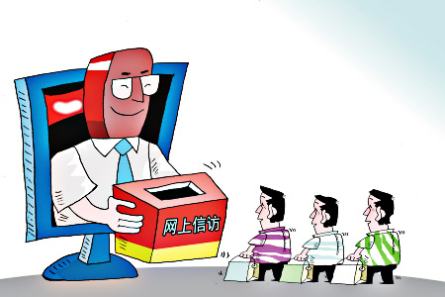
建立畅通有序的诉求表达机制，改革信访工作制度，依法按政策办事，实行网上受理信访制度，完善和创新诉求表达方式，实现维护人民群众合法权益与维护司法权威相统一；
建立调处化解矛盾纠纷综合机制，把矛盾化解在基层，实现案结、事了、人和；
不断完善应急管理机制，全面提升预防和处置重大社会安全事件的能力，以便最大限度地减少重大社会安全事件所带来的危害，维护国家安全和社会稳定。

Slide 24
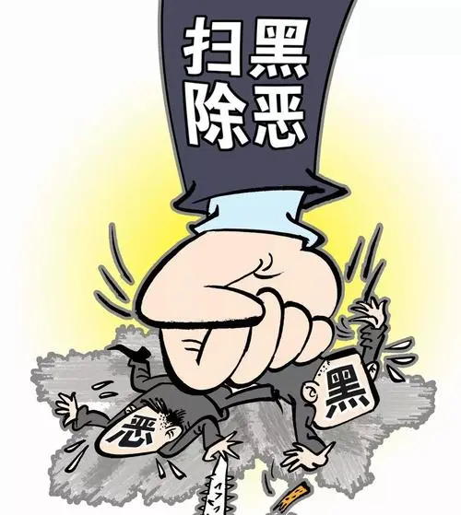
生活实例 山西信访局完善信访机制，决战扫黑除恶
自2018年以来，山西省信访局接待一处、二处开设专门的“扫黑除恶”信访事项接待窗口，由专人负责处理涉黑涉恶来访问题；在信访信息系统中开设专栏，专项办理涉黑涉恶类信访问题，实现网上全程流转、持续跟踪督办；建立涉黑涉恶信访问题和“保护伞”线索受理办理报送机制。
2018年中央第十五巡视组和中央扫黑除恶第二督导组在晋期间，山西省信访局将巡视组移交的36件涉黑涉恶信访事项、督导组移交的7批3 100件信访事项，全部在第一时间交办各市和各有关部门办理，推动了问题的有效解决，让人民群众获得了更多的获得感、幸福感和安全感。

Slide 25
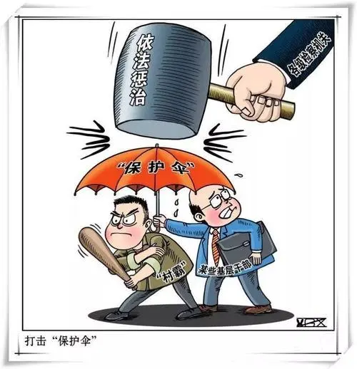
此外，山西省信访局还在全省各级信访接待场所，通过发放宣传资料、张挂标语条幅等多种方式，引导群众既积极参与扫黑除恶专项斗争，依法理性反映黑恶线索，又勇于善于揭发举报幕后组织策划聚集上访、闹访滋事等可能涉及的黑恶行为，积极发动全社会广泛参与扫黑除恶专项斗争，为维护正常信访秩序和社会大局稳定营造良好氛围。
由于山西省信访局为维护群众合法权益、维护良好信访秩序、维护社会和谐稳定做出了重要贡献，山西省信访局办公室连续两年（2018年、2019年）被评为全省扫黑除恶专项斗争先进单位。

Slide 26

（二）提升应对社会安全事件的能力
社会安全事件并不是偶然事件，不能对其视而不见、秘而不宣，也不能为了应对而应对，而应在事前事后均进行积极应对。提升应对能力的措施主要包括：
加强专业队伍建设，建立起以公安专业队伍为骨干，社会专、兼职队伍和志愿者为有益补充的应急救援力量；
加强对基层群众的动员组织能力，精准把握群众的心理预期，形成利益连接点，从而实现全社会的风险共担；
加强自然灾害、重大疫情等社会安全事件应对能力教育，广泛普及应急常识，提高广大群众的应急意识和自我防护的能力。

Slide 27
（三）预防和妥善处置群体性事件
为避免群体性事件的发生及这类事件所带来的负面影响，相关部门应当采取相应措施对这类事件进行预防和妥善处理。一般而言，应从以下四个方面着手。
首先，要建立健全社会安全预警机制，构建多层次、灵敏高效、覆盖整个社会面的情报信息网络，及时准确地掌握各种社会矛盾和不安定因素的动态，切实提高工作的主动性，真正做到早发现、早报告、早控制、早解决。
其次，要加强教育疏导，防止矛盾激化。针对不同的群体，需要以不同的方式引导其以理性合法的方式表达利益要求，积极搭建协商谈判平台，化解利益矛盾，防止矛盾激化和事态扩大。
然后，要责任到人。群体性事件发生后，应根据属地管理、分级负责和“谁主管、谁负责”的原则，由相应人员负责处置，由相关职能部门予以协助。
最后，要坚持依法办事。平时要严格依法行政，公正、公开、公平执法，防止因执法不当、违法执法、司法不公引发不稳定因素；当群体性事件发生后，必须及时、果断地采取措施，坚决制止违法行为，依法采取各种处置措施，不允许任何人踩踏法律这条红线。

Slide 28
生活实例 工人群体讨薪纠纷的调解与矛盾化解
2019年11月，浙江温岭某公司（以下简称“温岭公司”）与宁波某公司（以下简称“宁波公司”）签订劳务派遣协议，约定由宁波公司派遣工人到温岭公司，用工期限为2019年11月1日至2020年3月31日。随后，宁波公司组织100多名四川籍工人到温岭公司开展劳务活动。2020年4月初，温岭公司用工期限届满，宁波公司与派遣工人因工资发放和补贴支付问题产生纠纷，引发群体性讨薪事件。
当地温峤镇人民政府了解情况后，迅速开展行动，组织了浙江咨道律师事务所的两名律师参与讨薪事件的调解。两位律师首先安抚了工人情绪，有效避免了矛盾激化和事态扩大；随后向工人及公司详细了解了情况，认真研究了宁波公司与派遣工人的约定，根据相关法律法规，明确了劳务派遣公司支付工资和补贴的主体责任，并充分考虑了三方当事人各自的利益诉求和实际困难，提出由宁波公司与温岭公司签订借款协议，温岭公司先行垫付工资补贴的建议。温峤镇人民政府的妥善处置积极稳妥地平息了一起群体性讨薪事件，有效地维护了社会稳定。

Slide 29
（四）加强反暴力反恐怖斗争
一直以来，我国坚决反对一切形式的恐怖主义，始终坚持标本兼治、综合施策，形成反恐怖斗争整体合力，坚决把暴恐分子的嚣张气焰打下去。
要加强反暴力反恐怖斗争，首先需要加强专业队伍建设，建设一支能够主动进攻、露头就打、动之于先、克敌制胜的高素质专业化反暴反恐队伍。
其次，要加强暴力事件防控。增强街面巡逻力量，加大对重要场所的日常武装巡逻力度、频度；加强对管制刀具等危险品的监管；强化民航、铁路、地铁等公共系统的安全检查，减少安全隐患。
最后，必须加强跨境防控合作。反恐是国际社会面临的共同问题，国家必须巩固和完善双边反恐合作机制建设，在涉恐情报交流、线索核查、个案合作、能力建设等领域与周边国家及重点国家开展实质性合作，为国际反恐合作作出积极努力与贡献。

Slide 30
（五）加强社会舆情引导管控
网络的应用与发展使当今社会进入了全民传播时代，各种网络舆论信息大量地存在于网络空间，如果不能控制好网络舆情，它将会带来巨大的社会安全隐患。
使社会舆情往好的方向发展，则必须加强舆论的引导。必须严格监控舆情的传播途径，根据不同情况来选择更适合的媒介渠道，官方的信息发布应对新媒体和传统媒体各有倚重，且通报内容的焦点有所不同，从而保证信息发布的均衡，有效实现社会舆情引导。
青年学生在面对社会热点事件时，应积极了解事情真相，不信谣，不传谣，不造谣，切勿用自己的不当言论和过激情绪为舆情事件推波助澜。

Slide 31
生活实例 以开放姿态应对负面事件
2013年2月22日，广东揭阳市揭西县棉湖镇上浦村发生了一起因争夺土地承包权利益、勾结恶势力进村滋事而引发的群体性事件。事件中，村外社会人员与村民发生了激烈冲突，4名村民受伤，29辆汽车被砸。事后，为“保留外来人员进村滋事”的证据，上浦村村民抗拒政府清理现场，双方对峙长达19天，被称作“揭阳市历史上组织最严密的一次群体性事件”。其间，境外媒体陆续介入炒作。部分外媒捏造事实，放大警民冲突、挑动干群对立。
面对突发群体性事件，揭阳市党政主要领导班子成员迅速赶赴现场，组建工作组听取村民诉求，引导村民依法理性表达诉求。同时，高度重视舆情走向，阳光、及时、主动回应社会关注的问题，对事件的调查处理情况进行了每日一报，尤其是为外媒提供英文新闻通稿，展现了党政领导在应对负面事件时少见的开放姿态，最终有效防止了舆论的一边倒，也为事件最终化解营造了良好的舆论环境。

Slide 32
（六）防范外来有害因素侵入
维护社会安全不仅需要从国内出发，发现问题，解决内部矛盾，还需要有效防范外来有害因素的侵入。一般来说，防范措施包括以下两方面：
一方面，需要建立信息防控机制。随着网络技术、信息技术的迅速发展和广泛应用，世界已进入了信息化时代，我们必须密切关注并确保信息系统的安全，仔细辨别他国媒体报道或网络传播的信息，防范外来虚假消息，营造良好的社会氛围。
另一方面，依法加强海关把控、边境安全和出入境管理。加强军警武力打击，筑牢海关和出入境部门管控举措，创新技术防范手段，全力提升边境管控治理现代化水平，将外来有害因素隔绝在外。

